Slide 1
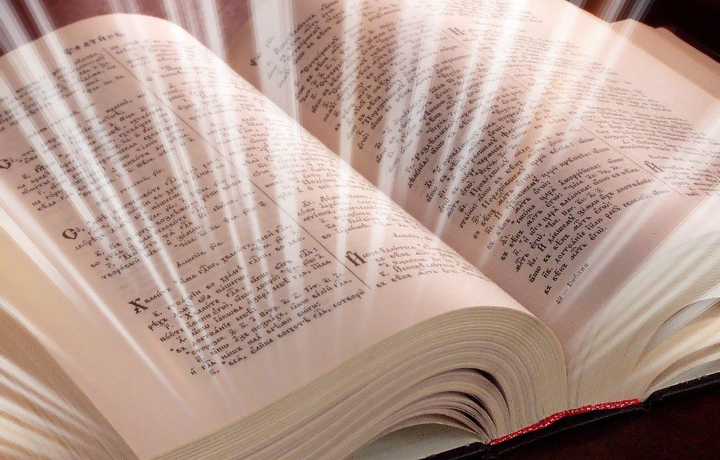
«СЛОВО ТВОЁ – СВЕТИЛЬНИК НОГЕ МОЕЙ
И СВЕТ СТЕЗЕ МОЕЙ»
ПС.118:105

